Slide 1


Slide 2

BASE DE DATOS (BD)
Conjunto de datos pertenecientes a un mismo tema, que son almacenados sistemáticamente para su posterior uso
Se crea un vínculo entre los datos
Guarda información de forma organizada
Permite clasificar, extraer, y resumir información relacionada con los datos.
Los datos de cada tema se guardan generando Tablas

Slide 3

ACCESS
EXCEL
Datos que se interrelaciona
Hoja de cálculo
Maneja grandes cantidades de datos
Realiza cálculos matemáticos
Crea vínculos entre datos
Maneja hasta 15.000 registros
Maneja miles de registros más las vinculaciones
Crea tablas, gráficos y tablas dinámicas.
También puede manjar datos numéricos, no es su función principal.
Maneja datos numéricos y ejecuta ecuaciones

Slide 4

DIFERENCIAS CLAVES
 | EXCEL | ACCESS
Propósito | Análisis y cálculos | Gestión de BD
Estructura | Hojas de cálculo | Tablas y relaciones
Complejidad | Fácil de usar | Conocimientos técnicos

Slide 5
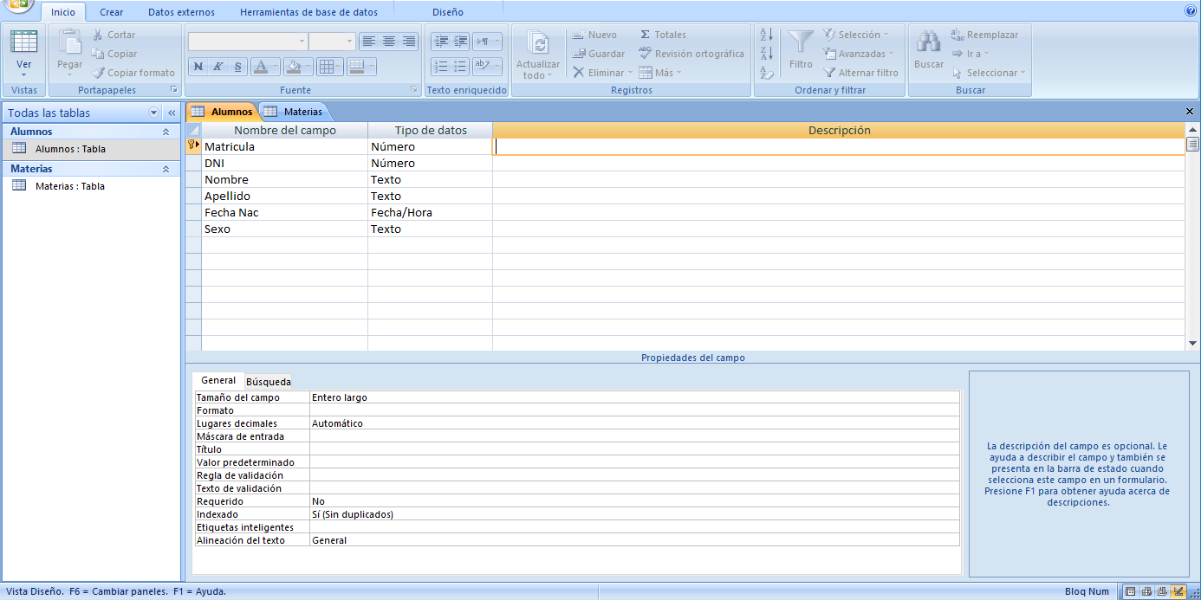
ENTORNO DE TRABAJO
Pestañas con las tablas generadas
Panel de Trabajo: Se visualizan los registros de la tabla
Panel de Exploración: Se visualizan las tablas creadas
Botones de Vista: Permiten cambiar entre las diferentes vistas disponibles (Creación de Tabla o Ingreso de Datos)

Slide 6
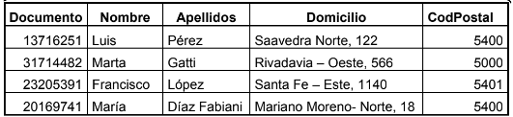
Objeto que contiene un conjunto de datos sobre un tema concreto (Alumnos, Materias,…)
A partir de una tabla pueden crearse formularios, informes o consultas
Tabla
CAMPOS
REGISTRO 1
REGISTRO 2
REGISTRO 3
REGISTRO 4

Slide 7
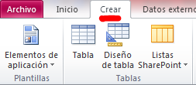
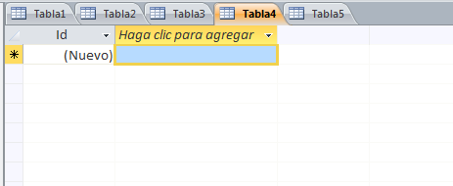
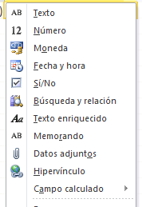
CREACIÓN DE TABLA
Tipo de dato a insertar

Slide 8
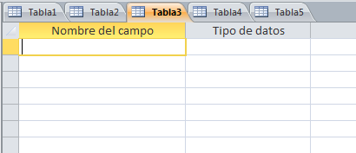
FORMA MÁS SENCILLA!!
Vista Diseño (menú inferior derecho)

Slide 9
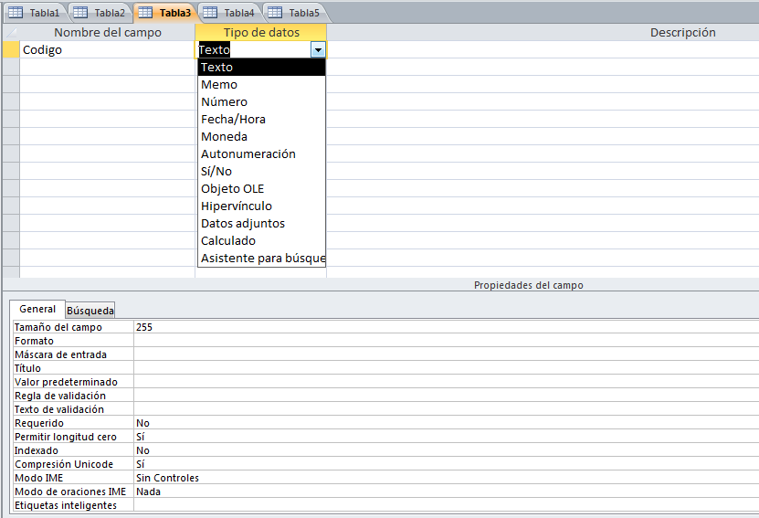
Creación de Campos
Propiedades del Campo

Slide 10
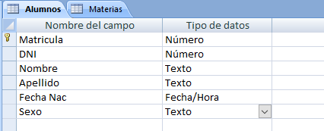
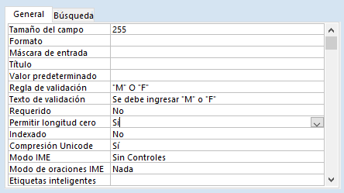
Regla de Validación y Texto de Validación
“M” o “F”

Slide 11
También se denomina Clave Principal
Dato que identifica de forma única a cada FILA de la Tabla
Por ejemplo, Nº DNI (Tabla «Alumnos»)
Clave Primaria
CLAVE PRINCIPAL

Slide 12

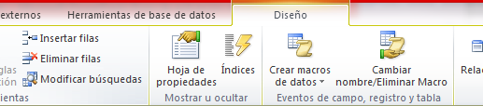
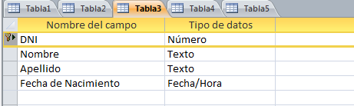
Definición de Clave Primaria

Slide 13
Para que un campo pueda ser clave primaria de una tabla:
No puede contener valores nulos
No pueden haber dos registros en la tabla con el mismo valor en el campo clave principal
La clave Primaria de una tabla permite definir una relación de esa tabla con otras tablas

Slide 14
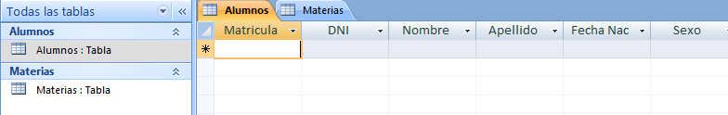
INTRODUCIR DATOS EN UNA TABLA
Hay 2 formas de habilitar los registros de la tabla para ingresar datos:
1 - Doble click en el nombre de la tabla (Menú izquierdo)
2 – Seleccionar “Vista Hoja de Datos”

Slide 15
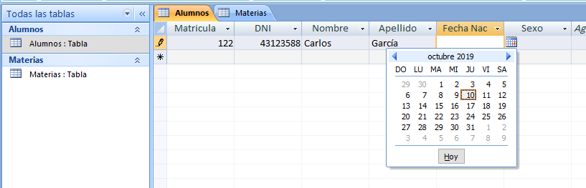
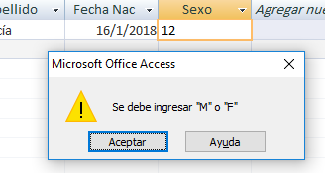
Ingreso de Datos

Slide 16
BUEN DISEÑO DE UNA BASE DE DATOS
Evitar la información duplicada (“datos redundantes”)
La información debe ser correcta y completa
Malgastan espacio
Aumentan la probabilidad de que se produzcan errores e incoherencias.
Informes incorrectos y malas decisiones
No se obtienen todos los resultados deseados

Slide 17
Vínculos entre campos comunes (columnas) de dos tablas
Relaciones
Mediante Matrícula de Alumno
BASE DE DATOS «ALUMNOS»
Datos Personales
Materias Rendidas
Materias
Mediante Código de Materia

Slide 18
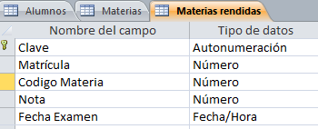
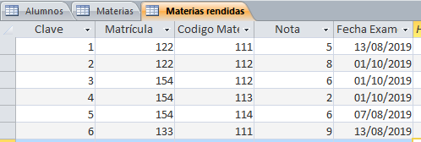
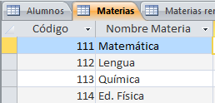
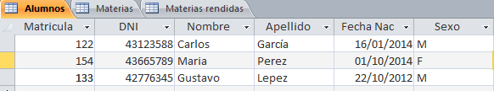
Diseño de Tabla:
TABLA MATERIAS RENDIDAS
Hoja de Datos:
TABLA MATERIAS
TABLA ALUMNOS

Slide 19
Permiten saber:
Que materias ha rendido un alumno
Quienes rindieron en el último año una determinada materia
Aunque los datos estén en diferentes tablas.
RELACIONES
Para poder relacionar tablas se deberá verificar que ellas posean un campo en común que contenga el mismo tipo de datos en las dos tablas y que dicho campo sea clave primaria al menos en una de ellas

Slide 20
Tipos de Relaciones
Uno a Uno un registro de una tabla sólo puede estar relacionado con un único registro de la otra tabla y viceversa.
Uno a Varios Cuando un registro de una tabla (tabla principal) puede tener más de un registro relacionado en la segunda tabla (tabla secundaria), pero un registro de la tabla secundaria sólo puede estar relacionado con un único registro de la tabla principal.
Rawson
Rivadavia
Chimbas
Martín
Gramajo
Ibarra
Materia 1
Materia 8
Materia 3
Materia 8
Materia 5
Alumno 1
Alumno 2
Alumno 3

Slide 21
Tipos de Relaciones
Varios a Varios Cuando un registro de una tabla puede estar relacionado con más de un registro de la otra tabla y viceversa.
Alumnos
Materias rendidas
Materias
cada alumno puede haber rendido varias materias y a su vez cada materia ha sido rendida por muchos alumno

Slide 22
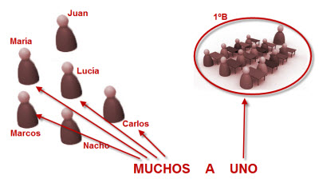
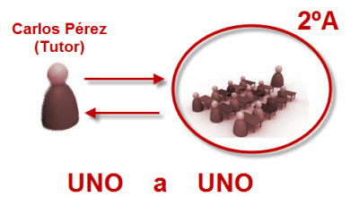
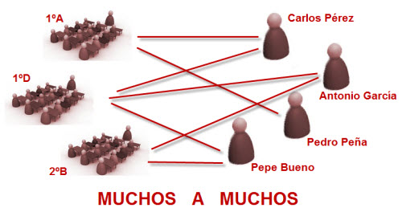

Slide 23
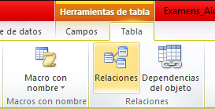
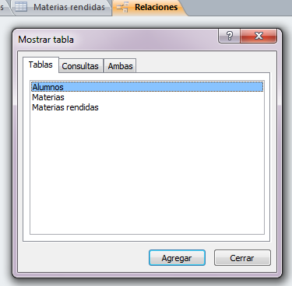
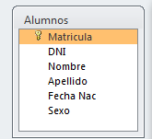
Crear Relaciones
Pestaña «TABLA»
Doble click en las Tablas

Slide 24
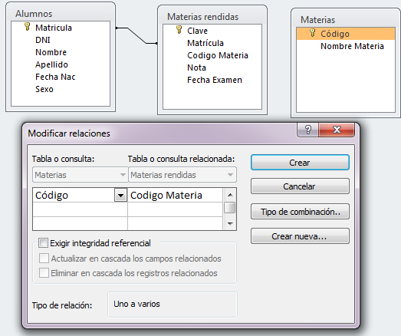
Arrastrar el campo (clave primaria) a la tabla que la contendrá
Arrastrar Código (tabla Materias) a Tabla Materias Rendidas

Slide 25
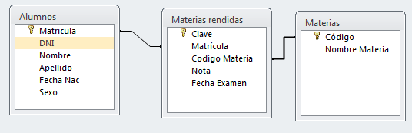
Relaciones de las Tablas

Slide 26
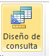
Permiten extraer de las tablas los datos que cumplen ciertas condiciones.
Los datos pueden encontrarse en diferentes tablas → gracias a las consultas, los datos se ven en una sola hoja de datos.
Consultas
Pestaña «CREAR»
Por Ejemplo:
Cumpleaños de Alumnos
Dni de alumnos que rindieron en Diciembre
- Apellido de alumnos que rindieron Química en Febrero
Cantidad de Aprobados en Ed. Física en Diciembre
Matricula de alumnos que cursan Matemática

Slide 27
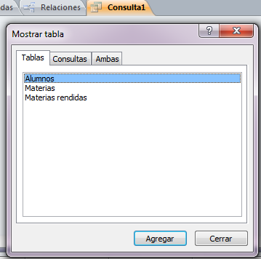
Crear Consultas
Seleccionar la Tabla de la que se obtendrán los datos
Se pueden seleccionar varias tablas

Slide 28
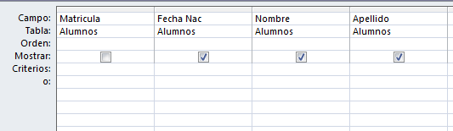
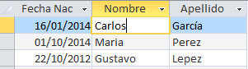
CONSULTA: «Cumpleaños de Alumnos»
Vista «DISEÑO»
Campos (Columnas) de la tabla elegida
Vista «HOJA DE DATOS»
Resultado (Datos) de la Consulta realizada

Slide 29

Vista «SQL»
Código SQL
SQL → (Lenguaje de Consulta Estructurada) lenguaje de programación, diseñado para administrar, y recuperar información de sistemas de gestión de bases de datos.

Slide 30
Estructura SQL:
Sentencia (código) que permite seleccionar datos de las tablas
Tablas donde se encuentran los datos de la consulta
Tabla . Dato requerido

Slide 31
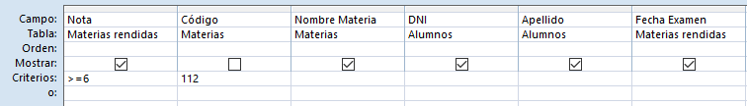

CONSULTA: «Alumnos aprobados en Literatura»
Nota >=6 (Aprobado)
Código Materia = 112 (Literatura)
Resultado (Datos) de la Consulta realizada

Slide 32
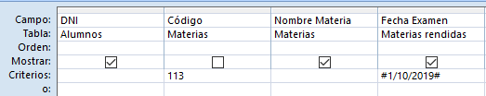

CONSULTA: «DNI Alumnos que rindieron Química el 01 de Octubre»

